Slide 1
人工智能挑战高考

Slide 2
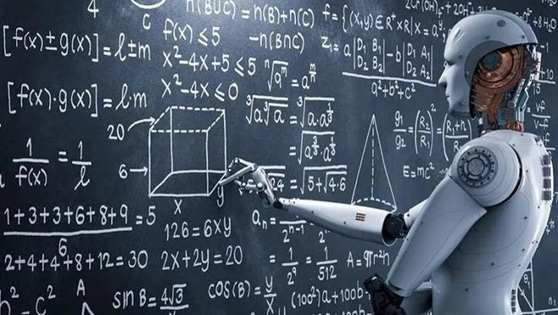
AI参加高考
2024年，9款顶尖AI大模型参加了这场“特别的高考”，它们分别来自OpenAI、百度、阿里、腾讯、字节跳动等知名公司，以及百川智能、智谱AI、月之暗面科技和MiniMax等新锐企业。

Slide 3
AI模型到底能拿几分？
大模型产品 | 数学 | 语文 | 英语 | 历史 | 地理 | 政治 | 物理 | 化学 | 生物 | 文科总分 | 理科总分
GPT-4o | 66.0 | 120.0 | 139.0 | 81.0 | 68.0 | 88.0 | 51.0 | 42.0 | 51.5 | 562.0 | 469.5
Kimi | 39.0 | 100.0 | 127.0 | 72.5 | 58.5 | 65.0 | 32.0 | 34.0 | 41.0 | 462.0 | 373.0
MiniMax | 38.5 | 104.5 | 127.0 | 67.5 | 53.5 | 63.0 | 39.0 | 36.5 | 46.5 | 454.0 | 392.0
百小应 | 44.0 | 128.0 | 139.0 | 72.0 | 55.0 | 83.0 | 24.5 | 47.5 | 56.0 | 521.0 | 439.0
腾讯元宝 | 39.0 | 120.5 | 118.0 | 73.0 | 39.0 | 70.0 | 27.5 | 36.0 | 47.0 | 459.5 | 388.0
通义千问 | 35.0 | 111.0 | 131.5 | 82.0 | 44.0 | 75.0 | 18.0 | 37.0 | 62.0 | 478.5 | 394.5
文心4.0 | 62.5 | 119.0 | 137.5 | 78.0 | 61.5 | 79.0 | 54.5 | 40.0 | 65.0 | 537.5 | 478.5
智谱清言 | 37.0 | 102.5 | 134.5 | 60.5 | 39.0 | 64.0 | 13.5 | 24.0 | 50.5 | 437.5 | 362.0
字节豆包 | 61.5 | 125.5 | 131.0 | 82.5 | 62.0 | 80.0 | 42.5 | 49.5 | 56.5 | 542.5 | 466.5

Slide 4
AI也是个偏科生！
在这场别开生面的AI高考中，各大模型的表现各有千秋。在文科领域，它们展现了博闻强记的天赋，特别是GPT-4o、字节豆包、文心4.0和百川4.0，在历史和政治科目中成绩斐然。
但大模型在数学考试中的表现，颠覆了人们“数学一直都是计算机强项”的印象。这一结果不禁让人怀疑，大模型在数学领域的能力是否真的不足？通过分析发现：大模型在解决数学问题时，似乎只能应对那些推理步骤相对简单的题目。一旦问题变得复杂，涉及更深层次的推导和证明，大模型的表现就大打折扣。

